Slide 1


Slide 2

#SQN

Slide 3

O que você seria capaz de fazer para ter o seu nome conhecido em todo o mundo? O que é necessário para se tornar famoso e ter seu nome lembrado ao longo da história?

Slide 4

A Bíblia narra a história de uma pessoa que, apesar de ser conhecida em seu tempo, logo se tornou um ilustre desconhecido. Hoje vamos falar um pouco sobre ...

Slide 5
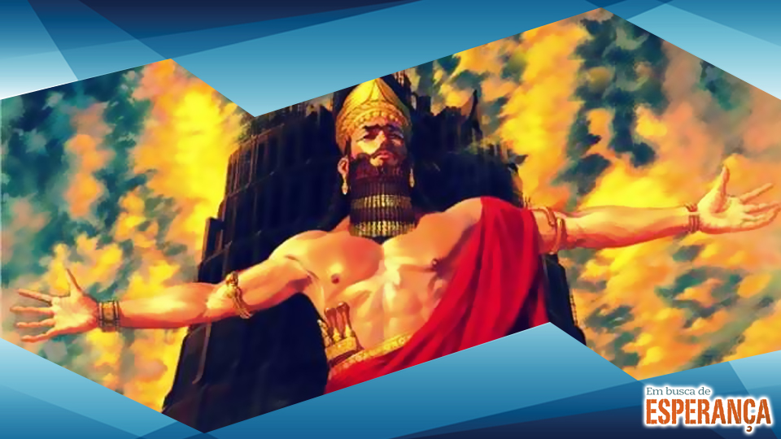
NINRODE!

Slide 6

UM FAMOSO DESCONHECIDO

Slide 7
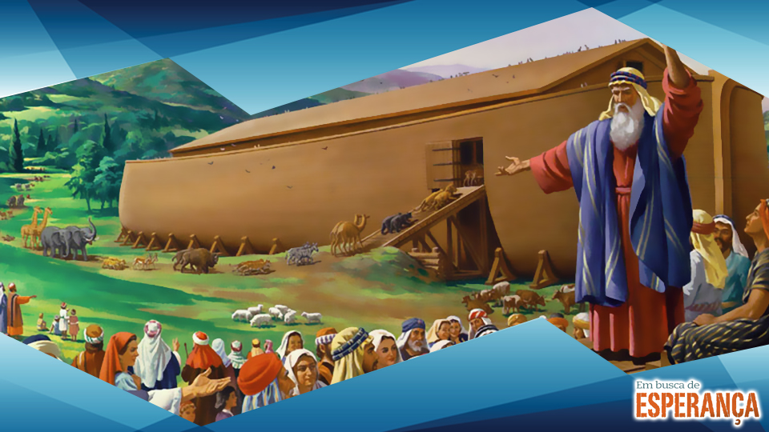
Ninrode era bisneto de Noé, neto de Cam, e filho de Cuxe

Slide 8

A Bíblia relata o seguinte: “Cuxe gerou a Ninrode, o qual começou a ser poderoso na terra. Foi valente caçador diante do SENHOR; daí dizer-se: Como Ninrode, poderoso caçador diante do SENHOR...

Slide 9
...O princípio do seu reino foi Babel, Ereque, Acade e Calné, na terra de Sinar. Daquela terra saiu ele para a Assíria e edificou Nínive, Reobote-Ir e Calá”
(Gn 10:8-10).

Slide 10
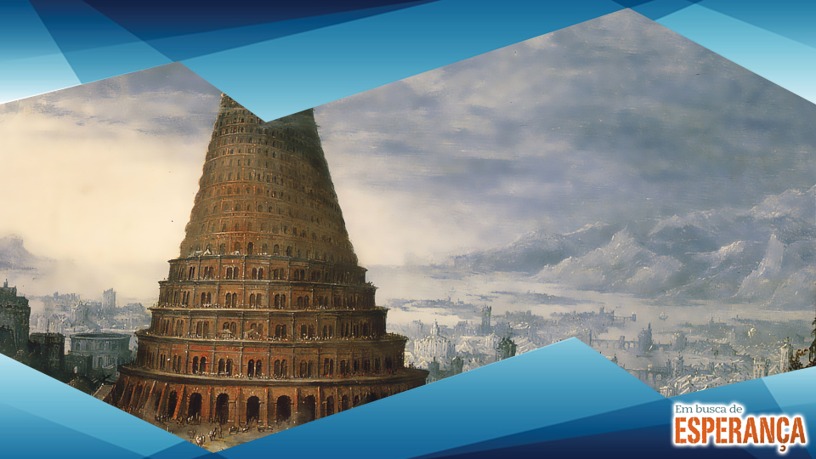
BABEL?
Onde foi construída a Torre de Babel?

Slide 11
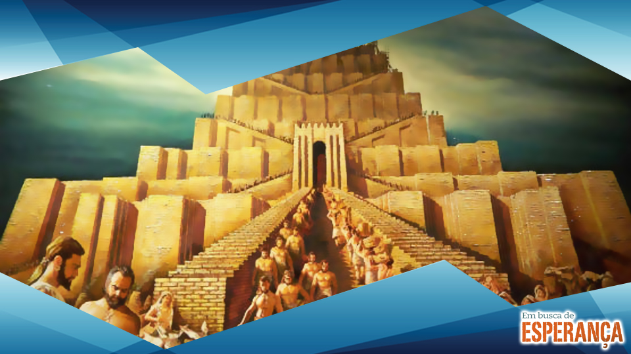
Rebeldes
sem causa

Slide 12

Se você acha que a busca pela fama é algo recente, se você pensa que o desejo de se tornar uma celebridade é algo novo, ou ainda, se você imagina que a vontade de ter seu nome conhecido por todos é algo inédito e singular, acompanhe esta história:
Gênesis 11:1-10.

Slide 13
7
lições interessantes que podemos extrair desta história

Slide 14

1ª Lição
“Obediência parcial não é obediência alguma”
(Tiago 2:10).

Slide 15

2ª Lição
“Tão importante quanto construir, é o que se constrói!”

Slide 16

3ª Lição
“A única maneira de chegarmos ao céu é através do que Cristo fez, e não através de qualquer coisa grandiosa que possamos fazer”.

Slide 17
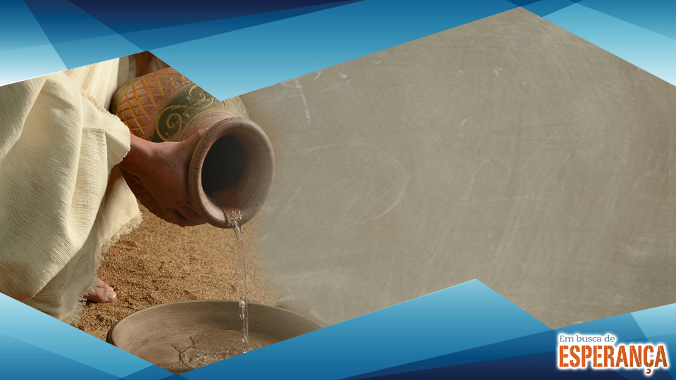
4ª Lição
“A humildade é pré-requisito para a exaltação, pois a humildade precede à honra”
(Pv 15:33).

Slide 18

5ª Lição
“Deus sempre está acima de nós! Seus propósitos e caminhos são sempre superiores aos nossos”
(Is 55:6-9).

Slide 19

6ª Lição
“No tempo em que Deus achar oportuno, Ele há de julgar todas as coisas, grandes e pequenas, boas e más, nada passará despercebido diante dEle” (Ec 12:13-14).

Slide 20

7ª Lição
“No final das contas, a vontade de Deus sempre irá prevalecer, pois Seus propósitos não podem ser frustrados ou impedidos” (Jó 42:2).

Slide 21

IRONIAS DA VIDA

Slide 22

O mais irônico de tudo é que enquanto vemos no capítulo 11, pessoas se esforçando para serem reconhecidas e famosas e que caíram no esquecimento, no capítulo 12 conhecemos a história de uma pessoa que se tornou ilustre e famosa mesmo sem ter essa pretensão.

Slide 23
Ele se tornou conhecido não por quem era ou pelo que fez, mas principalmente por aquilo que Deus fez por ele e através dele. Apesar de sua história ser longa, gostaria de chamar atenção apenas para os três primeiros versos (Gn 12:1-3).

Slide 24
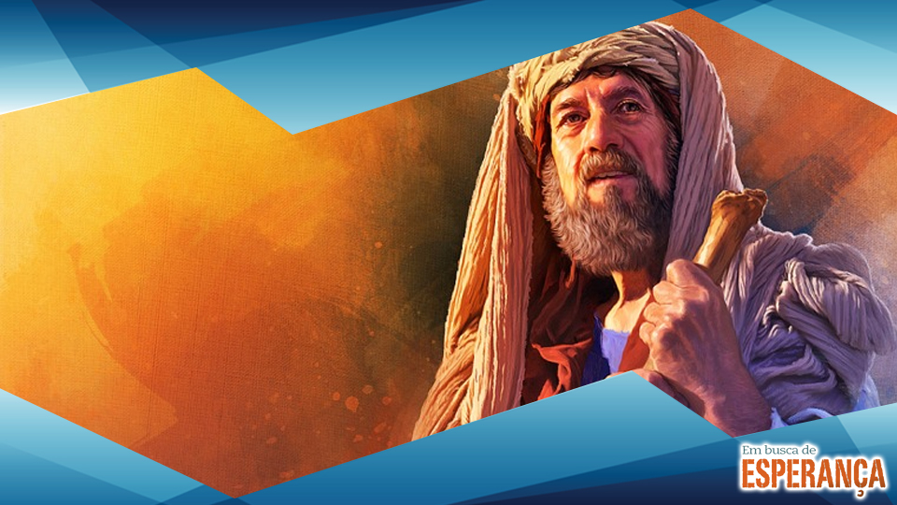
Abrão, que mais tarde ficou conhecido como Abraão, é conhecido e respeitado ainda hoje por judeus, islâmicos e cristãos. Seu nome não caiu no esquecimento!

Slide 25

Quer ser famoso e ter seu nome gravado pela eternidade? A fórmula é simples: Jesus afirmou “aquele que me confessar diante dos homens, também eu o confessarei diante de meu Pai, que está nos céus” (Mt 10:31).

Slide 26

CONFESSAR
é mais que
PRONUNCIAR
, é se
COMPROMETER
, é se
ENTREGAR
por
COMPLETO

Slide 27
Para Abraão esse comprometimento e entrega envolvia decisões difíceis. Para nós, isso pode significar a necessidade de sair da zona de conforto.

Slide 28
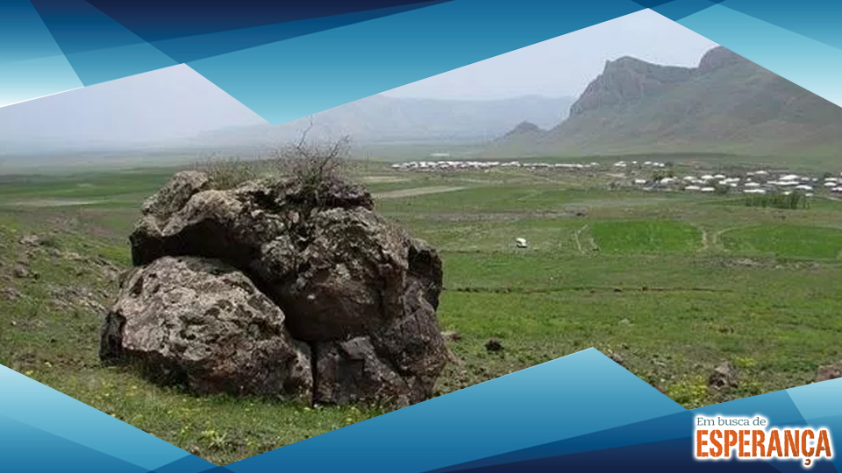
O fato é que cada decisão tem o poder de nos afastar ou de nos aproximar de Deus. Abraão não escolheu construir torres ou cidades. Ele preferiu edificar altares (Gn 12:7; 12:8; 22:9). Por onde passava ele confessava sua fé em Deus através de seu testemunho.

Slide 29
Ao aceitar a Jesus, somos abençoados e, através de nosso testemunho público, abençoamos a vida de outras pessoas. Ao confessar Jesus em nossa vida, temos a certeza de que jamais cairemos no esquecimento. Ao sermos salvos, seremos lembrados pela eternidade!

